Slide 1
МБУ ДО «Центр внешкольной работы ЗМР РТ»
Программа «Пауэрлифтинг»
План-конспект открытого занятия
Тема: «Съем штанги со стоек»
Гатавллин Шамиль Шамильевич,
педагог дополнительного образования
без квалификационной категории,
педагогический стаж 13 лет
Дата 05.12.2022
Время 16:00 – 17:40
Место проведения: ЦВР

Slide 2
Цель занятия:
Формирование начальных знаний и навыков в съеме штанги со стоек.
Задачи:
Обучающая: Научить правильно, без нанесения травм и ушибов, снимать штангу со стоек для выполнения различных упражнений;
Развивающая: Развить серьезное отношение к обращению со спортивными снарядами;
Воспитательная: Воспитать привычку не терять концентрацию на всех этапах выполнения упражнений.

Slide 3
План проведения занятия
1 академический час 30 минут с 10 минутным перерывом
Организационный этап | 03 минуты
Разминка | 10 минут
Изложение нового материала | 06 минут
Закрепление нового материала в форме показа педагогом | 05 минут
Закрепление 1 части нового материала в форме самостоятельной работы под контролем педагога | 06 минут
Закрепление 1 части нового материала в форме самостоятельной работы под контролем партнера и со страховкой другого партнера | 06 минут
Закрепление 1 части нового материала в форме самостоятельной работы со страховкой партнера | 9 минут
Перемена | 10 минут
Закрепление 2 части нового материала в форме самостоятельной работы под контролем педагога | 9 минут
Закрепление 2 части нового материала в форме самостоятельной работы под контролем партнера и со страховкой другого партнера | 9 минут
Закрепление 2 части нового материала в форме самостоятельной работы со страховкой партнера | 17 минут
Подведение итогов занятия | 10 минут

Slide 4

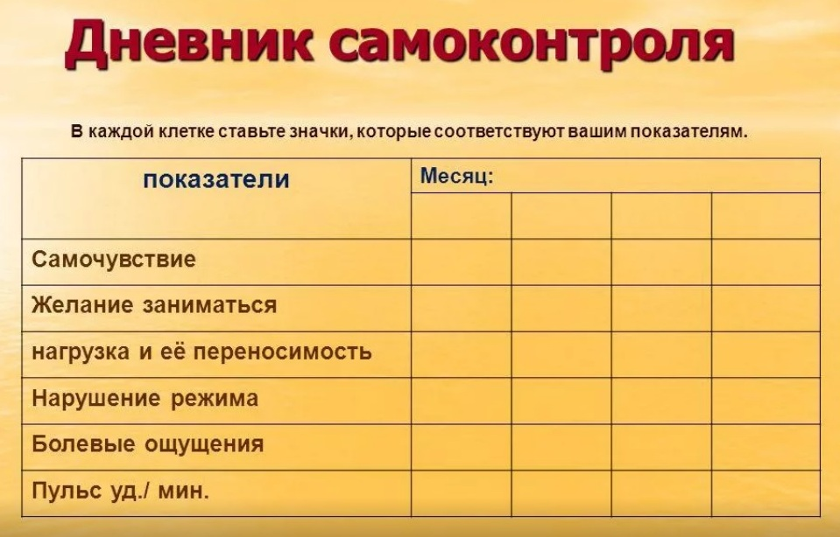
Организационный этап

Slide 5
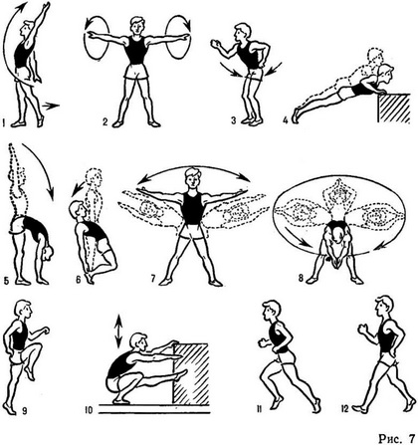
Разминка

Slide 6
Изложение нового материала
Жим стоя – делай правильно! | LastManStanding (last-man.org)
https://www.youtube.com/watch?v=hmyWV8Uwd1A
Техника выполнения жима лежа на скамье. Правила и порядок выполнения, Экипировка (ironman.ru)

Slide 7
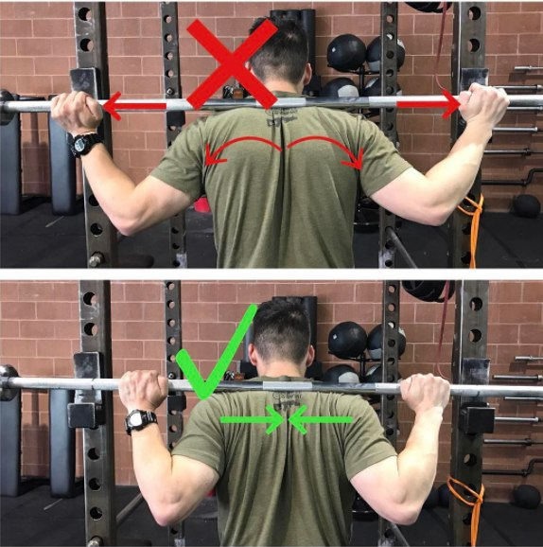
1 часть занятия

Slide 8
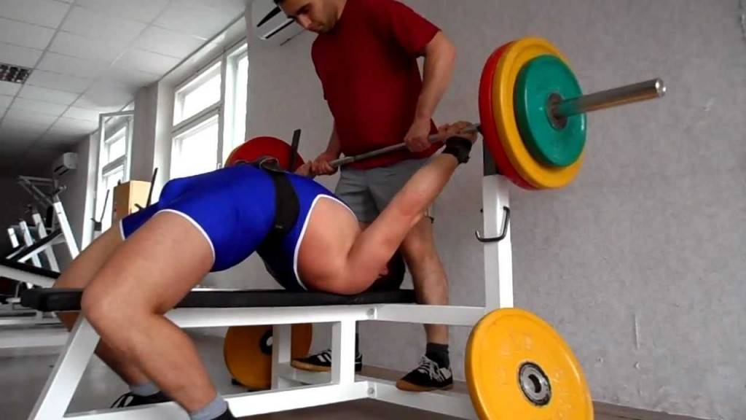
2 часть занятия

Slide 9
Подведение итогов занятия

